Slide 1
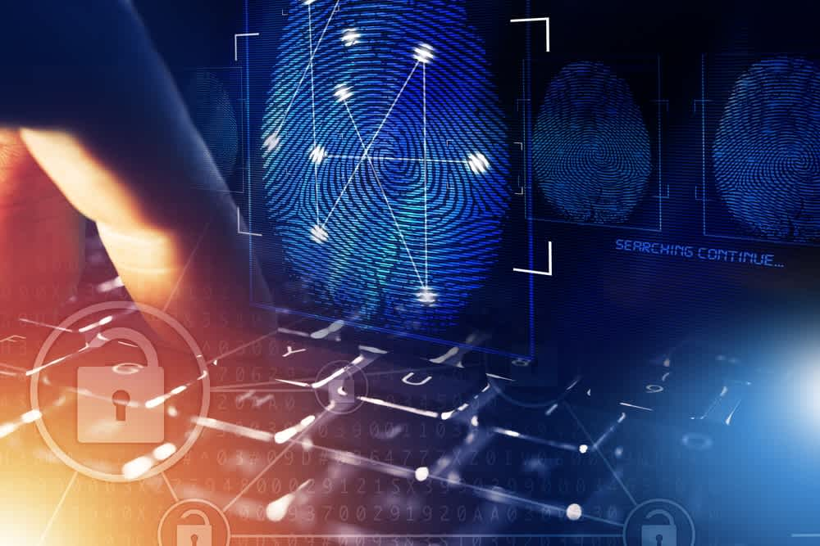
Digital Forensics
Introduzione:
Computer Forensics and Investigations
Dott. Bruno Cesena
Notes:
1

Slide 2
Introduzione
Chiamata anche informatica forense in italiano, la digital forensics è la scienza forense che si occupa del trattamento dei dati digitali di qualsiasi tipo allo scopo di rilevare prove informatiche utili all’attività investigativa.
durante un’indagine, un Consulente Tecnico di Parte Informatica forense (CTPI) viene incaricato da un avvocato o da un giudice di setacciare tutte le proprietà digitali dell’accusato, o degli accusati. Il fine è di recuperare il maggior numero di prove che dimostrino la tesi dell’accusa.
un avvocato difensore può richiedere una consulenza per raccogliere le prove che dimostrino l’innocenza del proprio assistito.
Notes:
2

Slide 3
DEFINIZIONE
L'uso di metodi derivati e verificati scientificamente per la conservazione, l'accumulazione, la convalida, l'identificazione, l'analisi, l'interpretazione, la documentazione e la presentazione di prove digitali derivate dalle fonti digitali allo scopo di facilitare o permettere la ricostruzione degli eventi criminali, o contribuire a prevenire le azioni non autorizzate che potrebbero essere pericolose e potenzialmente distruttive rispetto alle operazioni pianificate [N.d.A in un sistema informativo].
Joan E. Feldman, fondatore della forensics.com, proponeva nel 2001 [

Slide 4
Acquisizione di una pagina web
La stampa in PDF o su carta può essere utilizzata come prova

Slide 5
risposta
Le stampe o gli screenshot difficilmente sono ammessi in un procedimento giudiziario come prova perchè non godono dell’integrità delle evidenze informatiche raccolte con strumentazione adeguata e metodi scientifici.
Anche la fotografia dello schermo del PC non ha pienamente valore probatorio, o meglio, può essere facilmente essere contestata dalla controparte, poiché per quanto possa avere una storicità temporale (l’ora esatta potrebbe essere contenuta nell’immagine, ovvero il sistema che l’ha generata si sincronizza automaticamente con l’ora esatta e salva le immagini in modo incrementale) ritrae qualcosa che può facilmente essere artefatto (lo schermo).

Slide 6
La stampa in PDF o su carta può essere utilizzata come prova
La stampa di un pagina web certificata da un Notaio o da un Pubblico Ufficiale è certamente un’alternativa migliore, ma può non essere sufficiente a identificare l’autore del reato, per esempio nel caso di un post diffamatorio pubblicato su un social network è necessario acquisire anche ulteriori dati come il codice identificativo univoco che permette di ritrovare il profilo o la pagina diffamatoria anche in caso di cambio del nome o dell’indirizzo.
Fatto salvo il principio del libero convincimento del giudice che gli consente di valutare la prova dando conto nella motivazione dei risultati acquisiti e dei criteri adottati (c.p.p. art. 192, comma I).

Slide 7
Digital Evidence
Definizione:
La fonte di prova digitale o digital evidence è «qualsiasi informazione, con valore probatorio, che sia o meno memorizzata o trasmessa in un formato digitale»

Slide 8
Digital Forensics: perché
Il tema della prova è centrale all’interno del processo, costituendo il campo più critico entro il quale si dispiega l’attività degli operatori del diritto e che oggi non può prescindere dall’informatica, dalla volatilità e fragilità del dato informatico, dall’importanza della corretta acquisizione e gestione dei bit, dalla fonte di prova digitale.
La giurisprudenza, pertanto, incoraggia l’utilizzo delle tecniche di informatica forense, affinché siano estratti contenuti in copia dei dati presenti, cristallizzati in copie forensi consentendo la produzione di elementi giudiziali certi, in relazione ad integrità dei dati, non manipolazione, riconducibilità all’autore e certezza temporale, rendendo la copia forense prodotta immodificabile e tendenzialmente vincolante per il giudicante.

Slide 9
Scopo: Digital Forensics
Lo scopo dell’informatica forense si esplicita nelle seguenti prerogative: identificare, conservare, acquisire, documentare e interpretare i dati presenti su una memoria digitale.
L’ordinamento Italiano, dopo l’approvazione della Legge 48 del 2008 di ratifica della Convenzione sul Cybercrime di Budapest, ha stabilito che, nel processo penale, tutte le attività probatorie che hanno ad oggetto le prove digitali devono essere disposte attraverso tecniche idonee ad assicurare la conservazione dei dati originali ed impedirne l’alterazione.
Pertanto, è necessario che anche le metodologie utilizzate per il trattamento delle evidenze digitali abbiano la capacità di resistenza ad eventuali contestazioni e capacità di convincimento del giudice e delle parti processuali in ordine alla loro verificabilità, ripetibilità, riproducibilità e giustificabilità.
Per tale motivo è fortemente consigliato impiegare tecniche e standard ispirati al metodo scientifico.

Slide 10
Digital Evidence
Caratteristiche
Le peculiarità che contraddistinguono la fonte di prova digitale, che non possono essere ignorate, consistono in:
Immaterialità: la prova digitale è il contenuto e non il supporto su cui è memorizzata;
Dispersione: la prova digitale può essere dislocata su più dispositivi molto distanti tra loro,
Promiscuità: la prova digitale può trovarsi all’interno di dispositivi che contengono altre informazioni non attinenti all’indagine,
Congenita modificabilità: la prova digitale è estremamente alterabile.

Slide 11
Quali sono le diverse attività
Gli ambiti d’azione della digital forensics sono diversi e perseguono tutti lo stesso obiettivo.
computer forensics, o disk forensics, che si occupa dell’analisi dell’hardware e dello storage in particolare (hard disk, pendrive).
mobile forensics si occupa dei dispositivi portatili: tablet, smartphone e altri.
network forensics pensa a intercettare e analizzare il traffico dati,
image forensics si occupa delle immagini e dei video, analizzando per esempio le registrazioni delle telecamere. Infine,
embedded forensics che si concentra su dispositivi particolari, come gli antifurti o i dispositivi IoT, e l’analisi dei veicoli.durante un’indagine,
multimedia forensics, in cui possiamo includere l’image forensics. in questo ambito si lavora su qualsiasi oggetto multimediale (immagini, video, audio). A questo contesto, per esempio, appartiene l’analisi dei contenuti multimediali contraffatti (deepfake).
Notes:
11

Slide 12
Software
Esistono software per il recupero dei dati dai supporti magnetici, e anche solo per le foto. Ma c’è anche quello per il recupero dei messaggi di posta o delle chat.
Ciò che, infatti, molti non sanno è che una mail, un messaggio o una foto inviati in chat e poi eliminati in verità non spariscono subito dal dispositivo.
Oggi l’analisi dell’archivio delle chat e dei contenuti condivisi è certamente un’attività molto frequente durante un’indagine. Stessa cosa si può dire per l’analisi dei social network, grande fonte di informazioni per tutti gli esperti di digital forensics.
È in questi ambienti virtuali, per esempio, che si svolgono le indagini su stalking, diffamazione, violenza privata e delinquenza giovanile.
Notes:
12

Slide 13
Software indispensabili
KALI LINUX:
Kali Linux è una distribuzione Linux pensata per testare la sicurezza delle reti e per numerosi altri aspetti dell’informatica forense (recupero file danneggiati, ripristino dati da dischi corrotti e così via).

Slide 14
Kali linux
https://www.kali.org/

Slide 15
virtualbox
https://www.virtualbox.org/
Oracle VM VirtualBox, il software di virtualizzazione open source e multipiattaforma più diffuso al mondo, permette agli sviluppatori di distribuire il codice più rapidamente eseguendo più sistemi operativi su un unico dispositivo.

Slide 16
Macchina virtuale
Virtualbox

Slide 17
Le fasi della digital forensics
Un’attività di digital forensics si svolge generalmente in quattro fasi distinte:
Identificazione
Raccolta e acquisizione
Analisi
Report
Notes:
17

Slide 18
Identificazione
Nella prima fase si stabiliscono gli oggetti e gli ambienti di indagine. Qui, dunque, si procede all’individuazione dei reperti informatici necessari: computer e device digitali di ogni genere.

Slide 19
Raccolta e acquisizione
Una volta entrati in possesso degli oggetti che, presumibilmente, contengono il materiale utile all’indagine si procede alla raccolta dei file. Si acquisiscono e si mettono a disposizione dei vari software di analisi. Nella fase di acquisizione si procede alla copia forense dei dati affinché ne rimanga un’originale non alterato. L’alterazione dell’originale, infatti, invaliderebbe la prova. A questo proposito si utilizza la tecnica di copia “bit a bit”, perché anche solo la classica copia di un file da una cartella all’altra di un computer può provocare un’alterazione. Per la raccolta e l’acquisizione, spesso si utilizzano dei dispositivi particolari chiamati write blocker realizzati proprio per evitare scritture e alterazioni dei file.

Slide 20
Analisi
l’analisi deve essere eseguita da software particolari, spesso non reperibili da chiunque. I software più utilizzati sono quelli destinati al recupero dei dati cancellati. Al termine dell’analisi, si procede alla valutazione e alla stesura di un rapporto.

Slide 21
Report
Un report valido ai fini probatori deve contenere tutti i dettagli dell’analisi, compresi i software e i dispositivi utilizzati, le metodologie utilizzate e i riscontri ottenuti su ogni singolo file analizzato.

Slide 22
Il valore legale nella digital forensics
I principi giuridici della digital forensics sono stati definiti nel 2001 con la Convenzione di Budapest sul Cybercrime, recepita alcuni anni più tardi anche in Italia con la Legge 48/2008 (legge di Ratifica ed esecuzione della Convenzione del Consiglio d’Europa sulla criminalità informatica e norme di adeguamento dell’ordinamento interno). La Legge 48/2008 aggiorna dei principi già presenti nell’ordinamento italiano secondo la Legge 547/1993 (modificazioni ed integrazioni alle norme del Codice penale e del codice di procedura penale in tema di criminalità informatica).
Notes:
22

Slide 23
Il valore legale nella digital forensics
Affinché ogni informazione raccolta abbia un effettivo valore legale, la Legge richiede di sottostare a determinati principi. Per esempio, le stampate di una chat o di un thread sui social non hanno un valore legale. Come per ogni reato, infatti, la prova risiede esclusivamente nel dato digitale. È necessario, dunque, che l’avvocato o il giudice proceda a un’acquisizione delle prove secondo i protocolli della digital forensics. E che si rivolga a un Consulente Tecnico di Parte Informatica.
Notes:
23

Slide 24
Il valore legale nella digital forensics
La prova digitale, inoltre, è autenticata con valore legale attraverso il processo di marcatura temporale. Il processo di marcatura temporale consiste nella generazione da parte di un Certificatore accreditato, di una “firma digitale del documento” cui è associata l’informazione relativa a una data e a un’ora certa.
Associando data e ora certe e legalmente valide a un documento informatico, si consente di associare una validazione temporale opponibile a terzi. (Art. 20, comma 3 Codice dell’Amministrazione Digitale Dlgs 82/2005).
Dal punto di vista tecnico, una marca temporale è un piccolo file contraddistinto da un titolo identificativo, che può essere conservato unitamente al documento cui si riferisce o anche in modo separato.
Notes:
24

Slide 25
Il valore legale nella digital forensics
La prova digitale, inoltre, è autenticata con valore legale attraverso il processo di marcatura temporale. Il processo di marcatura temporale consiste nella generazione da parte di un Certificatore accreditato, di una “firma digitale del documento” cui è associata l’informazione relativa a una data e a un’ora certa.
Notes:
25

Slide 26
Digital Evidence
Il tema della prova è centrale all’interno del processo, costituendo il campo più critico entro il quale si dispiega l’attività degli operatori del diritto e che oggi non può prescindere dall’informatica, dalla volatilità e fragilità del dato informatico, dall’importanza della corretta acquisizione e gestione dei bit, dalla fonte di prova digitale.
La giurisprudenza, pertanto, incoraggia l’utilizzo delle tecniche di informatica forense, affinché siano estratti contenuti in copia dei dati presenti, cristallizzati in copie forensi consentendo la produzione di elementi giudiziali certi, in relazione ad integritàdei dati, non manipolazione, riconducibilità all’autore e certezza temporale, rendendo la copia forense prodotta immodificabilee tendenzialmente vincolante per il giudicante.

Slide 27
Scopo
Lo scopo dell’informatica forense si esplicita nelle seguenti prerogative: identificare, conservare, acquisire, documentare e interpretare i dati presenti su una memoria digitale.
L’ordinamento Italiano, dopo l’approvazione della Legge 48 del 2008 di ratifica della Convenzione sul Cybercrime di Budapest, ha stabilito che, nel processo penale, tutte le attività probatorie che hanno ad oggetto le prove digitali devono essere disposte attraverso tecniche idonee ad assicurare la conservazione dei dati originali ed impedirne l’alterazione.
Pertanto, è necessario che anche le metodologie utilizzate per il trattamento delle evidenze digitali abbiano la capacità di resistenza ad eventuali contestazioni e capacità di convincimento del giudice e delle parti processuali in ordine alla loro verificabilità, ripetibilità, riproducibilità e giustificabilità.
Per tale motivo è fortemente consigliato impiegare tecniche e standard ispirati al metodo scientifico.

Slide 28
Identificazione
Tra le principali tipologie di media in grado di contenere dati, e quindi oggetto di interesse, possiamo annoverare:
•Elaboratori(disco interno, raid, supporti ssd, ecc.)
•Storage esterni (hdesterni, pendrive, schede di memoria)
•Dispositivi ottici (CD, DVD, BLU-RAY)
•Supporti Legacy (Floppy Disk, Nastri backup)
•Dispositivi con memoria embedded (macchine fotografiche, console, cellulari, sistemi di videosorveglianza, lettori multimediali, smart phone, smart watch, smart tv, ecc.)
•Dispositivi per la trasmissione dei dati, dell’OT e dell’IOT, sensori o schede di controllo (con o senza memoria)
•Spazi di memoria condivisa o virtuali (server remoti o cloud)

Slide 29
Acquisizione
Come prescrive la norma:
•Le copie eseguite devono essere identiche o il più possibile simili all’originale(in tal caso occorre giustificare la scelta)
•Durante la copia dell’origine, quest’ultima non deve essere modificata(integrità)
•Nel caso in cui non ci sia un metodo che consenta di evitare di alterare l’originale, la scelta va giustificata e documentata
•Le procedure devono essere attuate e documentate secondo metodologie e tecnologie riconosciute, in modo da poter essere verificabili dagli altri attori (verificabilità)
•Potrebbe essere necessario eseguire copie parziali della memoria del dispositivo, anche in questo caso la scelta deve essere motivata e documentata

Slide 30
Accertamento tecnico ripetibile o non ripetibile
«L’accertamento tecnico non è ripetibile quando riguarda persone, cose o luoghi il cui stato è soggetto a modificazione.»
In quali casi l’accertamento tecnico digitale può modificare lo stato delle evidenze digitali
•Quando è possibile accedere al contenuto digitale solo previa accensione del dispositivo che lo contiene (memoria non rimovibile, utilizzo della crittografia, assenza di connettività)
•Se il dispositivo è in funzione e i dati non sono memorizzati su memoria permanente (memoria volatile, dati di sessione)
•Qualora non fosse possibile spegnere/scollegare/interrompere il funzionamento dell’apparato che contiene i dati digitali

Slide 31
Mobile Technology
New Challenges:
•Frammentazione del mercato
•Generazione di nuovi dispositivi
•Aggiornamenti continui dei sistemi operativi
•Passcodee cifratura
•Personalizzazioni utente
•Milioni di applicazioni
•Giga di dati
•Cloud
•…

Slide 32
Mobile Technology
Dati che possono essere memorizzati:
•Chiamate entrata, uscita, perse
•Contatti
•Calendario
•Messaggi di testo
•Email
•Messaggi istantanei o chat
•Web pages
•Audio / Foto / Video
•Transazioni / Logsdi varie Apps

Slide 33
Sistemi di protezione
Sempre più frequentemente l’accesso alle informazioni, in particolar modo sui dispositivi portatili, è filtrato da sistemi di protezione (pin/password/autenticazione) per impedire l’accesso alle persone non autorizzate.
Non sempre è possibile bypassare tali meccanismi, in ogni caso:
•la rimozione degli stessi modificalo stato del dispositivo,
•la loro forzatura può compromettereirrimediabilmente la genuinitàdel dato contenuto e/o il funzionamentodel dispositivo che li contiene.

Slide 34
Crittografia
Molti dispositivi end-user (smartphone, laptop, ecc.) e/o le applicazioni (messaggistica, database, ecc.) utilizzano la crittografia per proteggere le informazioni da accessi abusivi.
Per copiare e analizzare i dispositivi cifrati spesso è necessario accenderli, ciò determina la modificadello stato iniziale.
Inoltre, la crittografia non consente il recupero delle informazioni cancellate, perché la cancellazione riguarda anche la chiave con cui l’informazione è stata cifrata.

Slide 35
Tipi di Crittografia
Simmetrica: La crittografia simmetrica, anche detta a chiave privata, permette di cifrare informazioni in chiaro scambiate tra due o più utenti, al fine di renderle inaccessibili a terzi. A differenza della crittografia asimmetrica, impiega un'unica chiave privata sia nel processo di crittazione che in quello di decrittazione.
Asimmetrica: La crittografia asimmetrica evita il problema classico della crittografia simmetrica connesso alla necessità di uno scambio in modo sicuro dell'unica chiave utile alla cifratura/decifratura.
Il meccanismo della crittografia asimmetrica si basa invece sulle seguenti assunzioni:
la chiave privata non è ricavabile dalla chiave pubblica (o almeno non è facilmente ricavabile)
se con una delle due chiavi si cifra (o codifica) un messaggio, allora quest'ultimo sarà decifrato solo con l'altra.

Slide 36
Captatore informatico
Il captatore informatico è un malware che costituisce, per le forze di polizia e per la magistratura ( ), uno strumento in grado di bypassare i sistemi di cifratura dei sistemi e delle app.
Sono sistemi in grado di acquisire e/o intercettare le informazioni direttamente sul dispositivo acceso e in maniera silente.
Esso viene inoculato negli smartphone e nei personal computer e, in base alle norme in vigore, può attivare il microfono per ascoltare le conversazioni, geolocalizzare lo smartphone, attivare la telecamera e scattare le foto, leggere il contenuto della memoria all’insaputa dell’indagato ( ).
L’installazione avviene attraverso l’uso di tecniche di hacking, per esempio:
•Invio per email o messaggio
•Installazione tramite download o aggiornamenti
•Tecniche di social engineering

Slide 37
Captatore informatico
Dopo l’installazione del captatore l’apparato ospite è:
•Alterato, perché subisce un aggiornamento e non può essere ripristinato allo stato iniziale
•Vulnerabile, perché il captatore abbassa i sistemi di sicurezza del dispositivo e blocca gli aggiornamenti di sicurezza
•Compromesso, non è facile rimuovere il captatore e può essere riutilizzato
Il captatore viene inoculato all’interno del Target attraverso un exploit eseguito sul Target (bug di sistema, inoltro, upload, social engineering).
Il captatore è gestito da un Comand & Control da cui riceve i comandi.
Le informazioni sono catturate e inoltrate al server della Procura ( )
Per garantire la verifica e la riproducibilità è necessario un LOG che certifichi tutto il ciclo di vita, i comandi e le informazioni acquisite.

Slide 38
Captatore informatico

Slide 39
Acquisizione telematiche
Poiché molte attività si svolgono online, attraverso l’uso di servizi internet (web, email, e-commerce, social network, e-banking, messaggistica, audio e video chiamate, ecc.) occorre acquisire le informazioni attraverso la rete.
Ciò si rende necessario perché:
•Il dispositivo che contiene le informazioni è distante o non facilmente raggiungibile
•L’accesso alle memorie fisiche non è percorribile (rogatorie)
•Non è facile individuare il luogo di memorizzazione (cloud)
•È necessario acquisirle velocemente per criticità legate alla volatilità o alterabilità del dato (social media, email, ecc.)
•È un’ottima alternativa per acquisire informazioni non reperibile sui dispositivi fisici (backup smartphone, piattaforme di messaggistica, piattaforme di social network, email, spazi virtuali «iCloud» «Google Drive» «DropBox»

Slide 40
Acquisizione telematiche

Slide 41
Analisi
L’analisi deve consentire:
•la ricostruzione degli eventi passati attraverso la lettura dei dati rinvenuti.
•L’estrazione dei dati e l’elaborazione per ricostruire le informazioni
•L’interpretazione delle informazioni per individuare gli elementi utili all’indagine
•La comprensione e correlazione dei dati, in modo da affinare le ricerche e poterne trarre le conclusioni
È sicuramente la fase più laboriosa di tutto il processo e richiede conoscenze multidisciplinari.

Slide 42
Analisi
Poiché ogni copia coincide con l’originale, l’analisi va eseguita sulla copia dei dati acquisiti e non sull’originale
Caratteristiche dell’analisi
•Riproducibilità: ogni singola operazione deve produrre sempre lo stesso risultato (si intende risultato oggettivo, cioè i dati e non la loro valutazione)
•Metodologie: si può applicare la Regola delle «5W»
•WHO («Chi »)
•WHAT («Che cosa »)
•WHEN («Quando »)
•WHERE («Dove »)
•WHY («Perché »)

Slide 43
Analisi: correlazione dei dati
Che cosa è successo e come si è svolto
•Individuare i dati utili a ricostruire I fatti
•Comunicazioni
•Documenti
•Log
•Metadati (date, luoghi, coordinate…)

Slide 44
Analisi: correlazione dei dati
Chi è coinvolto
•Comunicazioni
•Metadati (date, utenti)

Slide 45
Analisi: correlazione dei dati
Quando è accaduto
•Comunicazioni
•Metadati (date, utenti)

Slide 46
Analisi: correlazione dei dati
Da dove a dove
•Comunicazioni
•Documenti
•Log
•Metadati (date, luoghi, coordinate…)
•Tabulati telefonici

Slide 47
Analisi: correlazione dei dati
Quante volte si è verificato
•Comunicazioni
•Documenti
•Log
•Metadati (date…)

Slide 48
Analisi: correlazione dei dati
C’era consapevolezza
•Comunicazioni
•Cancellazione dati
•Documenti
•Log
•Metadati (date…)
•Navigazione web
•Competenze utente

Slide 49
Analisi: correlazione dei dati
Esempi di ricerche
•Ricerca per parole chiave
•Utilizzo delle periferiche usb
•Analisi dei documenti aperti e utilizzati
•Ricostruzione della navigazione in internet
•Manomissione delle prove
•Cronologia dei programmi
•Conferma di un alibi
•Verifica dell’autore

Slide 50
Esempi di ricerche
Ricerca per parole chiave
•Utilizzo delle periferiche usb
•Analisi dei documenti aperti e utilizzati
•Ricostruzione della navigazione in internet
•Manomissione delle prove
•Cronologia dei programmi
•Conferma di un alibi
•Verifica dell’autore

Slide 51
Valutazione
La valutazione è una fase necessaria per stabilire:
•Se il reperto informatico è stato
•alterato
•inquinato
•contraffatto
Se le procedure di acquisizione sono state legittime
Se il reperto è
•attendibile
•integro
•autentico
Il significato dei dati presenti sul supporto

Slide 52
Presentazione
Dopo aver completato le fasi tecniche, occorre predisporre una sintesi dell’intero processo tramite l’esposizione, entro i limiti concordati, delle informazioni fattuali ricavate dalle prove e dall'insieme di esami ed analisi che hanno costituito l'indagine
Questo obiettivo si concretizza attraverso la redazione di un elaborato o report da cui sia possibile ricavare:
•l’origine delle fonti di prova digitale,
•la metodologia utilizzata per la gestione delle fonti di prova,
•la tecnologia adoperata per il trattamento delle fonti di prova,
•la procedura eseguita per giungere ai risultati conseguiti,
•i risultati ottenuti (anche sottoforma di allegati multimediali),
•la risposta al quesito.

Slide 53
Esempio shadow
Le ombre di windows :
USO DI SHADOW EXPLORER PER ANALIZZARE I CLOUD

Slide 54
Report
Una consulenza tecnica forense dovrebbe esser strutturata:
Premessa
•Curriculum del consulente
•Oggetto dell’Incarico
•Quesiti formulati
•Breve descrizioni dei Fatti
Fasi dell’Attività
•Documenti e/o Evidenze forniti ed analizzati
•Metodologia applicata
•Strumenti (hardware e software) utilizzati
•Descrizione dettagliata delle operazioni eseguite (all. foto e video)
Risultati
•Risposte ai quesiti
•Conclusioni
•Elenco Allegati

Slide 55
Sintesi
1. il dovere di conservare inalterato il dato informatico originale nella sua genuinità
2.il dovere di impedire l’alterazione successiva del dato originale
3.il dovere di formare una copia che assicuri la conformità del dato informatico acquisito rispetto a quello originale
4.il dovere di assicurare l’immodificabilità della copia del documento informatico
5.la garanzia delle installazioni di sigilli informatici sui documenti acquisiti
6.La riproducibilità e verificabilità del proprio operato

Slide 56
Check-list for System Discovery
Descrivere l’aspetto dei sistemi computerizzati, includendo il numero e il tipo di computer, e il tipo di sistema operativo e di sw applicativo utilizzato. Quando si chiede in merito ad ogni tipologia di sw installato, assicurarsi di chiedere nome dell’autore del sw, nome del programma, versione del programma
La stuttura di ogni sistema di posta elettronica, incluso il sw utilizzato, il numero degli utenti, la posizione dei file di posta, e l’uso delle password
La struttura di ogni rete, inclusa la configurazione dei server di rete e delle workstation, e la marca e il numero di versione del sistema operativo di rete in uso

Slide 57
Check-list for System Discovery
Lo specifico sw utilizzato. Questo include applicativi sw per la gestione di cose quali calendari, project managment, gestione utenti, elaborazione testi, gestione di database. Sono anche inclusi programmi specifici per l’industria, programmi proprietari, sw per la crittografia, programmi di utilità. Quando si domanda in merito al sw verificare quando è stato installato e quando è stato aggiornato
L’elenco del personale responsabile delle operazioni in corso, di quelle di mantenimento, di espansione e manutenzione della rete
L’elenco del personale responsabile della amministrazione del sistema di posta elettronica
L’elenco del personale responsabile del mantenimento delle informazioni elaborate (record) del modo in cui tali informazioni (record) sono organizzate e recuperate

Slide 58
Check-list for System Discovery
I processi di archiviazione e recupero dei supporti di backup sia interni che esterni
Le procedure usate dagli utenti di sistema per loggarsi sul computer e sulla rete. Questo comprende l’uso di password, audit trails, ed altre misure di sicurezza usate per identificare la data di creazione modifica o eventualmentedi accesso
Se e come l’accesso a particolari files è controllato. Informazioni come quelle di una access control list identificano quali utenti hanno avuto accesso a quei
Files Come i file condivisi sono strutturati e identificati nel sistema
Routines per archiviare e differenti tipi di dati

Slide 59
Check list dei supporti elettronici
Data files
Office desktop computer/workstation
Notebook computer
Home computer
Computer del personale di segreteria /dello staff/ degli assistenti
Palmtop
Network file servers/mainframe/mini-computer

Slide 60
Check list dei supporti elettronici
Backup tapes
System-wide backups (mensile/settimanale/incrementale)
Disaster recovery backups (memorizzati esternamente
Backups personali o ad hoc (occhio ai dischetti a ad altri supporti
portatili

Slide 61
Check list dei supporti elettronici
Altri supporti
Archivi su nastro
Supporti rimovibili/sostituibili
Floppy disk ed altri supporti portatili (CD, ZIP)

Slide 62
Check list dell’esame dei supporti elettronici
Assegnare un unico numero per ogni supporto digitale
Proteggere dalla scrittura tutti i supporti
Testare tutti i supporti sui virus. Memorizzare ogni virus trovato e notificare immediatamente la parte prodotta
Stampare la lista delle directory di ogni supporto. Assicurarsi di stampare anche il numero del supporto
Verificare la mancanza di virus e di dati sui supporti utilizzati per le copie dei dati (ogni copia deve essere fatta su un supporto distinto, dedicata solo ad un singolo caso)
Recupera i dati di ogni supporto (floppy disk) in un file con un nome che corrisponde al numero assegnato al supporto

Slide 63
Check list dell’esame dei supporti elettronici
Verificare che tutti i file nell’elenco delle directory appaia nella copia
Metti in luogo sicuro i supporti originali
Quando stampi un particolare documento, inserisci una intestazione o piè di pagina con l’indicazione del percorso completo del documento stampato (es: Disk 123\corr\pistolafumante.txt

Slide 64
Esempio estrai lista cartelle
ATTENZIONE AI FILE NASCOSTI!!
Da riga di comando (Prompt dos) digitare:
dir c:\. /a:h/s >> elencoCartelle.txt
Avrete un file chiamato elencoCartelle.txt con la lista de files e dellecartelle
N.B. : Prima di eseguire il comando posizionarsi nella ROOT del disco digitando il comando
Cd \ (seguita dal tasto invio<9

Slide 65
4 principi fondamentali
Principio 1: Nessuna azione deve essere presa dalle forze della legge o dai loro agenti che possano cambiare lo stato dei dati su un computer o sui supporti di memorizzazione digitali che possanno portare al loro rigetto in sede di dibattimento in Corte.
Principio 2: Nel caso in cui una persona trovi necessario accedere ai dati originali memorizzati su un computer o su supporti di memorizzazione digitali, quella persona deve essere competente a farlo e deve essere in grado di dare prova di ciò giustificando la rilevanza e le implicazioni della sue azioni.
Principio 3: Deve essere creata e preservata una traccia o una memoria di tutti i processi applicati sulle prove elettroniche reperite all’interno di computer. Ciò deve consentire a terze parti di essere in grado di esaminare quei processi a raggiungere gli stessi risultati.
Principio 4: La persona incaricata dell’indagine ha la totale responsabilità di assicurare che la legge e tutti questi principi siano rispettati.

Slide 66
Crimes in Italian Penal Code
Documenti informatici (art. 491 bis c.p.)
Falso (materiale e ideologico) in documenti informatici (da 476 al 493 bis c.p.)
Danneggiamento di informazioni, dati e programmi informatici (art. 635 bis e ter c.p.)
Accesso abusivo ad un sistema informatico o telematico (art. 615 ter c.p.)
Detenzione e diffusione abusiva di codici di accesso a sistemi informatici o telematici (art. 615 quater c.p.)
Diffusione di apparecchiature, dispositivi o programmi informatici diretti a danneggiare o interrompere un sistema informatico o telematico (art. 615 quinquies c.p.)
Intercettazione non autorizzata (art. 617 quater, quinquies, sexies c.p.)
Violazioni della riservatezza dei dati personali (D. Lgs. 196/03)

Slide 67
wireshark
https://www.wireshark.org/
Le capacità di Wireshark sono semplici, di fatto consente di effettuare le seguenti operazioni: Visualizzare i dati che attraversano varie reti, tra cui reti cablate, come Ethernet, reti wireless, reti Bluetooth o interfacce di rete virtuali, come Docker o un hypervisor.

Slide 68
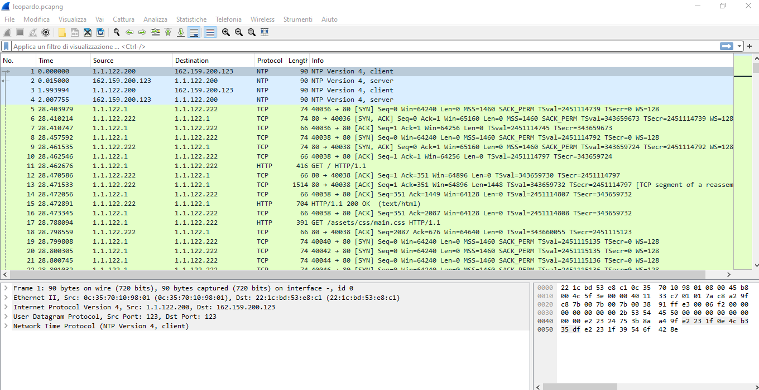
Traffico dati

Slide 69
Laboratorio di Analisi
Analisi con l’ausilio di strumenti informatici OPEN
Kali linux
Kali mobile per analisi dispositivi mobili
Kali desktop pe analisi forensics
Notes:
69

Slide 70
Laboratorio di Analisi
Gli strumenti che adotteremo per effettuare l'analisi
Punti chiave sono due:
- La ridondanza: necessaria in quanto il forenser non può permetersi di perdere nemmeno un dato in suo possesso.
- La velocità: necessaria in quanto si lavora con un grosso quantitativo di dati.
Notes:
70

Slide 71
Laboratorio di Analisi
La scelta del sistema operativo da adottare per eseguire un analisi forense ricade su Linux.
Vantaggi di Linux:
- Ampio supporto di file system (più di 30), mentre Windows gestisce solo ISO 9660, NTFS e FAT e Mac OSX gestisce solo HFS, ISO 8660,NTFS, USF e FAT.
- Architettura Unix-like: ognu cosa è un file, ci permette le stesse operazioni a livelli diversi (file, file system, device...) utilizzando gli stessi tool.
- Costi di licenza nulli
Notes:
71

Slide 72
Laboratorio di Analisi
Svantaggi di Linux
- Confusione: ci sono centinaia di distribuzioni linux.
kali Linux
Notes:
72

Slide 73
Computer Forensics
Introduzione
Il laboratorio di Analisi
Helix
Analisi su Windows
Analisi su Linux
Catena di custodia
Notes:
73

Slide 74
Analisi
Indipendentemente dal sistema operativo che andremo ad analizzare le prime operazioni da eseguire arrivati su di una scena del crimine sono due:
Dump della ram.
Copia del supporto per evitare compromissioni nel sistema da analizzare.
Notes:
74

Slide 75
Analisi su Windows
Eseguire un analisi forense su Windows ha i suoi vantaggi e i suoi svantaggi.
Vantaggi
- E' ben documentato: è usato da talmente tante persone che ogni sua caratteristica è stata oggetto di analisi.
- E' diffusissimo: c'è sempre qualcuno con cui condividere le proprie esperienze di la voro.
- E' ben supportato: qulunque software di analisi, open source o commerciale permette di analizzarlo.
Notes:
75

Slide 76
Analisi su Windows
Svantaggi
- Pochi log: sarà difficile trovare delle evideneze fornite direttamente dal sistema operativo.
- molti sistemi installati in FAT: usa pochi metadati e non ha permessi percui non aiuta a capire chi ha fatto cosa su si una macchina dove vi siano più utenti.
- Antivirus: scansioni periodiche resettano l'Access Time ogni volta rendendo complesse le operazioni di ricostruzione della Timeline
Notes:
76

Slide 77
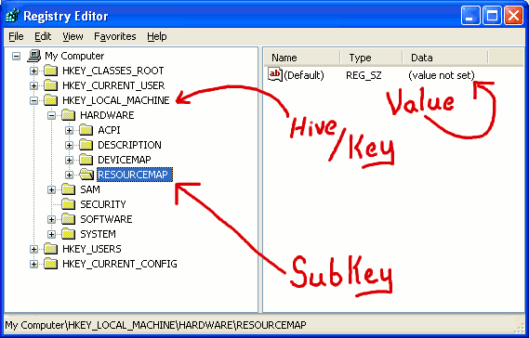
Analisi su Windows
File di registro
Il registry è un albero binario che contiene qualunque informazione riguardante le configurazioni all'interno di un sistema windows. E' composto da sottorami detti HIVE e da sottoalberi, sottochiavi e le chiavi (coppie di valori, key, value).
Notes:
77

Slide 78
Analisi su Windows
HKEY_CLASSES_ROOT: Contiene informazioni relative ai dati che permettono di associare un ﬁle a uno speciﬁco programma. Per ogni estensione di un nome di ﬁle vi è uno speciﬁco sottoalbero dove sono registrate le applicazioni in grado di aprirlo.
HKEY_CURRENT_USER: è dove sono memorizzati tutti i dati del registro relativi al profilo dell'utente attivo
HKEY_LOCAL_MACHINE: Contiene informazioni relative alla conﬁgurazione del computer, inclusi i dati riguardanti l’hardware, lo stato del sistema operativo, i bus di sistema, i device driver e i parametri di startup.
HKEY_USERS: sono presenti le chiavi HKEY_CURRENT_USER di tutti gli utenti connessi al sistema.
HKEY_CURRENT_CONFIG: è dove sono raccolte informazioni volatili sulla sessione.
Notes:
78

Slide 79
Analisi su Windows
Thumbs.db
File creati nelle directory in cui sono presenti delle immagini e permettono di velocizzare le anteprime dei file.
Al loro interno è possibile trovare anche anteprime relative a file non più presenti nel sistema.
Dati Applicazioni e Impostazioni Locali
Sono due directory nascoste all'interno della home directory; contengono molte informazioni quali:
- Posta elettronica: vengono salvati archivi del software di posta utilizzato.
- Cache: memoria temporanea del browser utilizzato.
- Cronologia: dei browser utilizzato (cookies, cronologia...).
- Configurazioni: username e password di salvate su software utilizzati dall'utente.
Notes:
79

Slide 80
Analisi su Windows
Hiberfil.sys
Questo file contiene il dump della memoria ram.
File di SWAP
Contiene porzioni casuali di RAM
Software installati
Analizzare i software installati sul sistema come Internet explorer Outloock e altri.
Notes:
80

Slide 81
Computer Forensics
Introduzione
Il laboratorio di Analisi
Helix
Analisi su Windows
Analisi su Linux
Catena di custodia
Notes:
81

Slide 82
Analisi su Linux
Vantaggi
- Molte informazini in più rispetto ad un sistema windows
- Esistono decine di log differenti pieni di informazini
- Il sistema è più standardizzato e ordinato
Svantaggi
- la piena libertà lasciata all'amministratore di sistema compresa la possibilità di ricompilare il kernel rende difficile da gestire l'analisi forense.
Notes:
82

Slide 83
Analisi su Linux
Log
Tutti i sistemi Unix utilizzano un sistema standard per gestire i log che prende il nome di syslog.
Una volta ricevuto un messaggio di log syslogd esegue le direttive presenti nel file di configurazione /etc/syslog.conf
per decidere dove scrivere tali entry.
Le entry dei log sono gestite da due parametri:
- Facility: che ci dice il tipo del log
- Severity: ci dice il livello di priorità
Notes:
83

Slide 84
Analisi su Linux
Facility
Servility
Codice Descrizione
0 Messaggio kernel
1 Messaggio da user-level
2 Sottosistema di mail
3 Daemon di sistema
4 Messaggio di security/autorizzazione
5 Messaggio generato internamente da syslog
6 Messaggio dallo spool di stampa
7 Messaggio dal sistema di network news
8 Sottosistema UUCP
9 Daemon funzionanti con il clock (cron/at)
10 Messaggio di security/autorizzazione
11 Daemon FTP
12 Daemon NTP
13 Log Audit
14 Log Alert
15 Clock daemon
Codice Descrizione
0 Emergency: sistema non utilizzabile.
1 Alert: si richiede una azione immediata.
2 Critical: condizione critica.
3 Errore: condizione di errore.
4 Warning: avviso.
5 Notice: notifica di un evento significativo.
6 Informational: nota informativa.
7 Debug: messaggio di debug.
Notes:
84

Slide 85
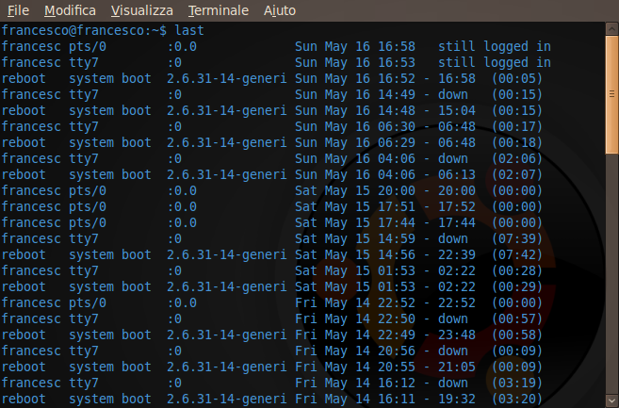
Analisi su Linux
L'unico log non in formato testo è il file wtm chè è in formato binario
Tiene informazioni degli accessi di coloro che hanno utilizzato il sistema ed è leggibile tramite il comando ”last” eseguito da terminale.
Notes:
85

Slide 86
Analisi su Linux
Configurazione del sistema
Linux è configurabile tramite un editor di testo.
Tutte le configurazioni sono contenute nella direcotry /etc in una serie di file di testo.
Da questi file un forenser può verificare la configurazione del sistema tramite vari programmi o comandi da terminale come ”grep” e ”find”.
File nascosti
In Unix i fail nascosti sono identificati dall'iniziale del loro nome ovvero il ”.”.
Questi file non sono visibili con il comando ls o tramite file manager ma bisogna usare il comando ls con il paremetro ”-a”.
Notes:
86

Slide 87
Analisi su Linux
Home directory
E' il primo posto da controllare in quanto è possibile trovare dati dell'utente riguardanti i file utilizzati.
In questa directory è presente il file .bash_history: la storia dei comandi inseriti da terminale e informazioni su molti programmi installati come browser client di posta e altri.
Notes:
87

Slide 88
Computer Forensics
Introduzione
Il laboratorio di Analisi
Helix
Analisi su Windows
Analisi su Linux
Catena di custodia
Notes:
88

Slide 89
Catena di custodia
E' un documento che dice quello che è stato fatto e quali persone fisiche hanno avuto accesso al dato originale e alle copie effettuate fino ad arrivare al giorno del processo.
Le principali informazioni che possono essere contenute in questo documento sono:
- Numero del caso
- Società incaricata dell'investigazione
- Investigatore assegnato al caso
- Natura e breve descrizione del caso
- Investigatore incaricato della duplicazione dei dati
- Data e ora di inizio custodia
- Luogo in cui il supporto è stato rinvenuto
- Produttore del supporto
- Modello del supporto
- Numero di serie del supporto
Ogni volta che i supporti oggetto di indagini vengono affidati ad un nuovo investigatore, nellacatena di custodia, dovrà essere aggiunta un'informazione contenente:
- Nome dell'incaricato all'analisi
- Data e ora di presa in carico del supporto
- Data e ora di restituzione del supporto
Notes:
89

Slide 90
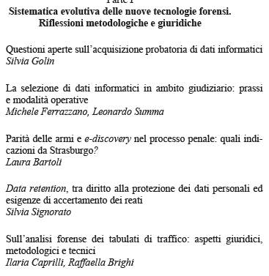

Slide 91
TOR BROWSER
https://www.torproject.org/download/
Tor rappresenta uno degli strumenti essenziali per non lasciare tracce e bypassare il geoblocking (le restrizioni geografiche).
Sebbene in origine il software sia stato sviluppato per scopi militari, oggi è una rete di comunicazione utilizzata da giornalisti, attivisti politici e whistleblower per eludere la sorveglianza in paesi meno democratici.
Tor, acronimo di "The Onion Router," basa il suo funzionamento su un'architettura a diversi strati di crittografia, (da qui il termine “onion” che significa “cipolla") che permette agli utenti di navigare senza lasciare tracce e quindi, preservando la propria privacy.
Non ha nulla a che fare con la navigazione in incognito. Ogni nodo all'interno della rete, attraversato prima di raggiungere il server di destinazione, applica un ulteriore livello di crittografia ai dati in transito. Il Tor Browser costituisce l'opzione più user-friendly per accedere a Tor e la rete più popolare per navigare nel Dark Web, universo separato da quello a cui siamo abituati.

Slide 92
GESTORE PASSWORD
KEYPASS:KeePass è un gestore di password gratuito, open source, leggero e facile da usare per Windows, Linux, Mac OS X e dispositivi mobili.
KeePass Password Safe è un software open source per la gestione di password, creato per piattaforma Windows e con varianti, non ufficiali, per Linux, macOS ed altri sistemi operativi.
Consente di archiviare le password in database altamente crittografati, che possono essere sbloccati solamente con una password master e/o un file chiave.

Slide 93
FINE CORSO

